Slide 1



DESARROLLO AGRÍCOLA ESTRATÉGICO
PROGRAMA DE SUMINISTRO
DE CAFÉ 2027
MOYOBAMBA, SAN MARTÍN
FECHA DE EMISIÓN
REF. DEL PROYECTO
25 DE SEPTIEMBRE DE 2026
ID: 2027-CAFÉ-PE
[ INICIALIZANDO_PLAN_MAESTRO ]
DATOS_ASEGURADOS_SUMINISTRO // PORTADA_PRINCIPAL

Slide 2
ÍNDICE DEL SISTEMA // NAVEGACIÓN
AGENDA DEL PROGRAMA
LAT: 6.0336° S
LON: 76.9714° O
REF: MOYO-2027-AGR
01//
05//
ORIGEN Y ESTRATEGIA TERRITORIAL EN SAN MARTÍN
MODELO OPERATIVO Y RESPONSABILIDADES DE SOCIOS
02//
06//
IMPACTO SOCIAL Y VISIÓN DE CRECIMIENTO RURAL
PLANIFICACIÓN DE OFERTA COMERCIAL CAMPAÑA 2027
03//
07//
PORTAFOLIO DE PRODUCTOS Y RUTA DE CERTIFICACIÓN
HOJA DE RUTA Y SUMINISTRO A LARGO PLAZO
04//
FICHA TÉCNICA Y ESTÁNDARES DE CALIDAD RERUM

Slide 3
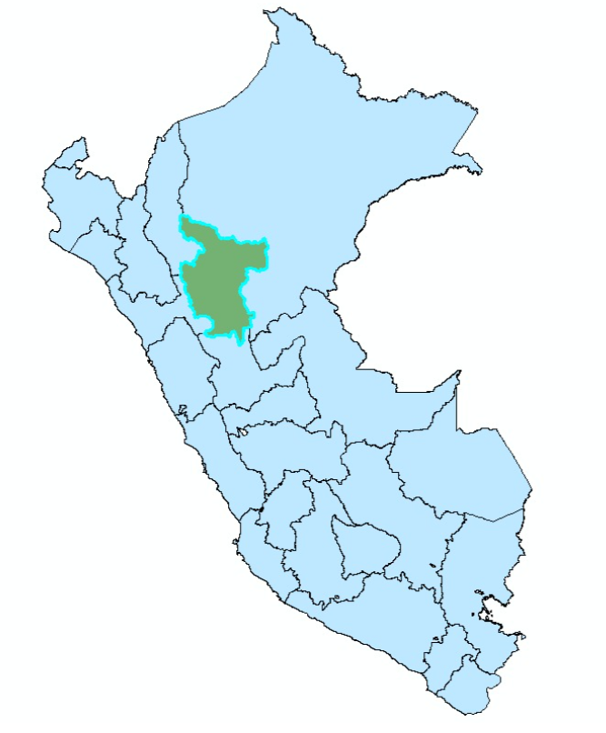
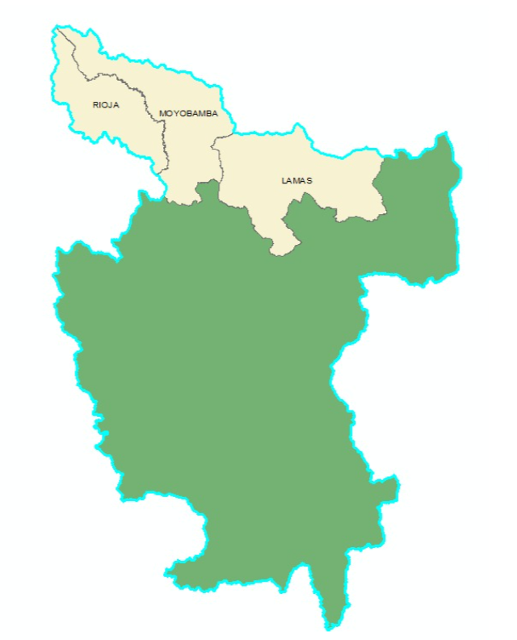
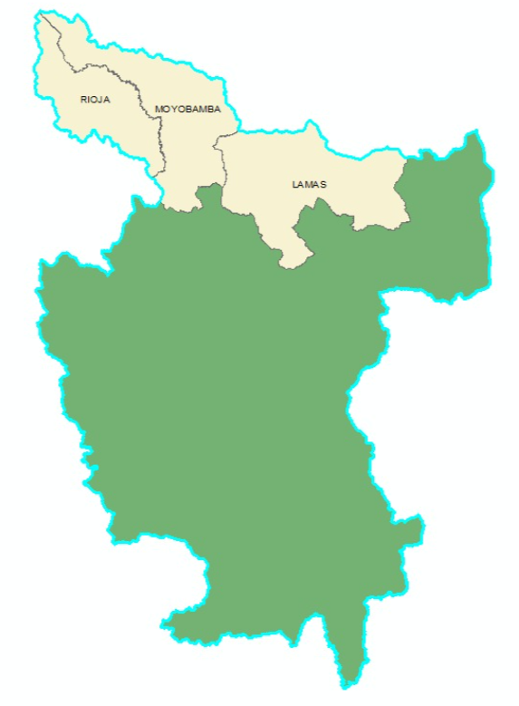
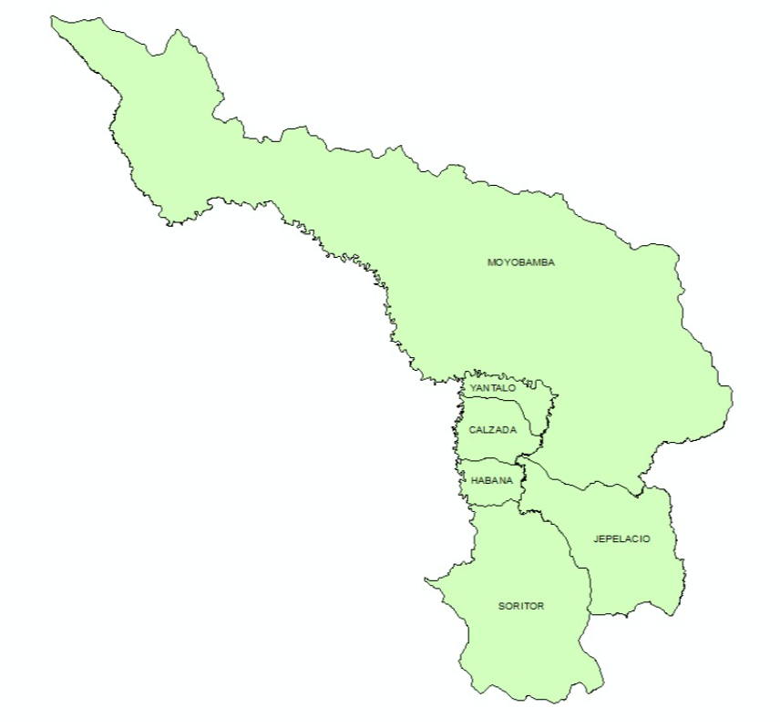
PLATAFORMA DE SUMINISTRO 2027
ORIGEN Y ESTRATEGIA TERRITORIAL
INFRAESTRUCTURA_REGIONAL
ZONA_ALTA_CALIDAD
UBICACIÓN E INFRAESTRUCTURA
ESTRATEGIA UNIFICADA
San Martín se posiciona como una plataforma estratégica de abastecimiento. Se articulan las provincias de Moyobamba, Rioja y Lamas, con cultivos situados en un rango óptimo de 1,200 a 1,500 m s. n. m.
El objetivo territorial se centra en conectar la producción, la calidad y el mercado bajo una estrategia comercial única. Buscamos la unificación técnica para garantizar la excelencia en cada lote entregado.
REGIÓN SAN MARTÍN, PERÚ
PROGRAMA DE SUMINISTRO DE CAFÉ

Slide 4
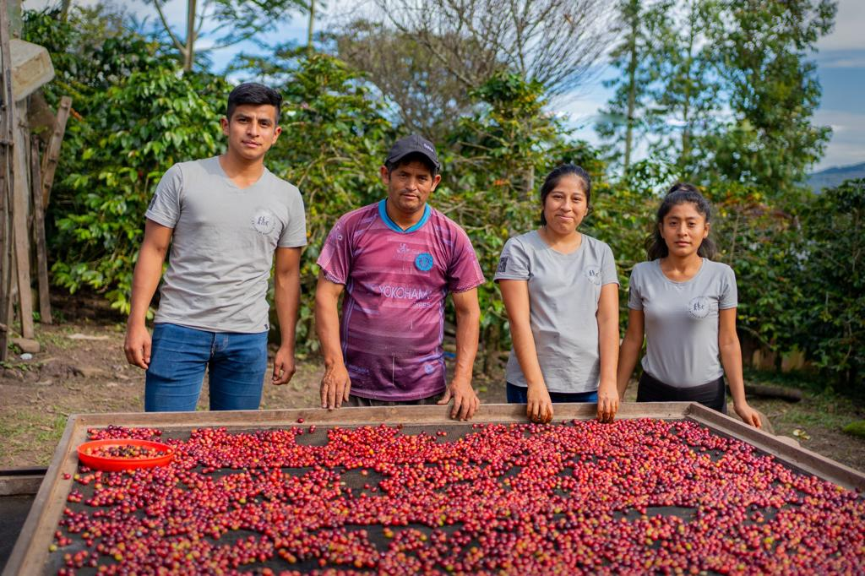
PROGRAMA DE SUMINISTRO 2027 // ESTRATEGIA
IMPACTO SOCIAL Y VISIÓN RURAL
Nuestro alcance actual beneficia a 200 familias, proyectando escalar a 400 familias a corto plazo. La meta estratégica final integra a 1,000 productores y 1,000 hectáreas bajo manejo sostenible.
MUJERES
Promovemos su participación económica activa y liderazgo en la cadena de valor.
JÓVENES
Aseguramos el relevo generacional mediante formación técnica y tecnológica.
PROYECCIÓN_2027_V.01
INCLUSIÓN PLENA
Integramos a personas con discapacidad garantizando equidad en el desarrollo.
"El café como motor de productividad, empleo e inclusión en la región de Moyobamba, San Martín."
PRODUCTIVIDAD
SOSTENIBILIDAD AMBIENTAL
DESARROLLO EQUITATIVO

Slide 5
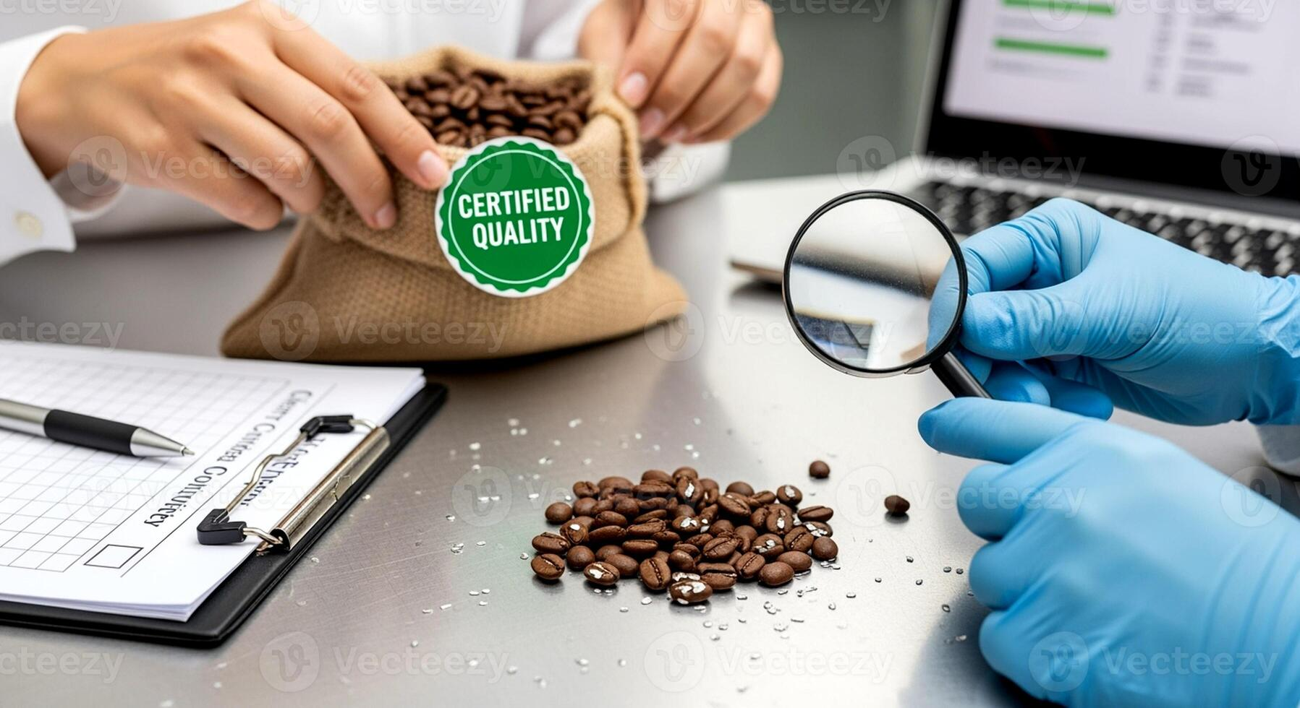

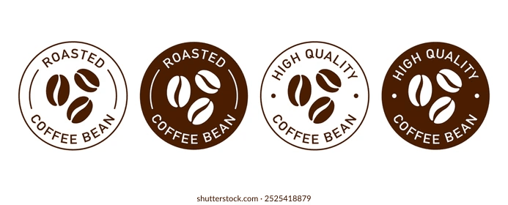
MOYOBAMBA, SAN MARTÍN - 2027
PORTAFOLIO Y RUTA DE CERTIFICACIÓN
Nuestra oferta diversificada y escalable se extiende desde café convencional hasta productos de valor agregado, cubriendo distintos segmentos de mercado.
VARIEDAD
CALIDAD
SELLO
RUTA 2027
Programa activo de implementación para certificaciones Orgánico y Fairtrade, con el objetivo de certificados vigentes para el ciclo 2027.
SEGMENTOS BASE
VALOR AGREGADO
• Convencional: Base comercial sólida.
• Orgánico: Producción sostenible.
• Especial: Calidad de taza excepcional.
• Fairtrade: Impacto social justo.
• Tostado / Molido: Procesado final.
ESTRATEGIA DE SOSTENIBILIDAD • SAN MARTÍN

Slide 6


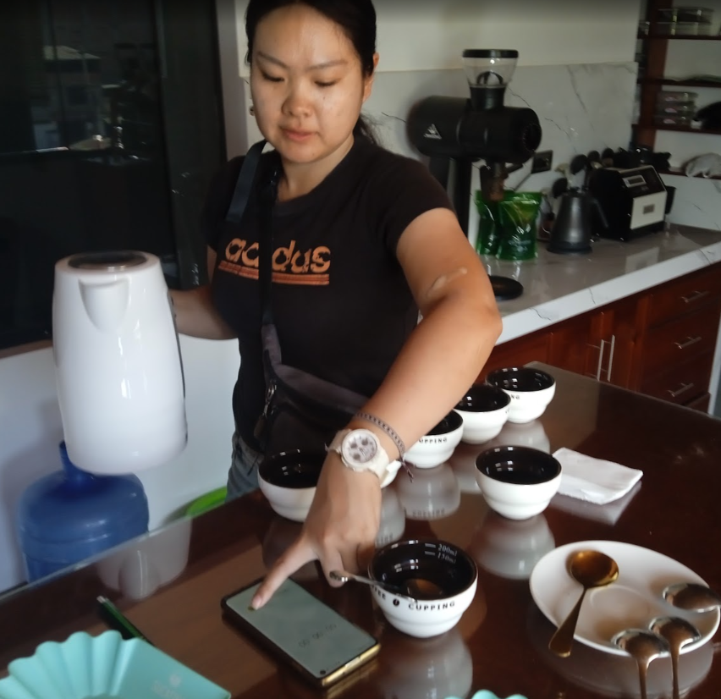
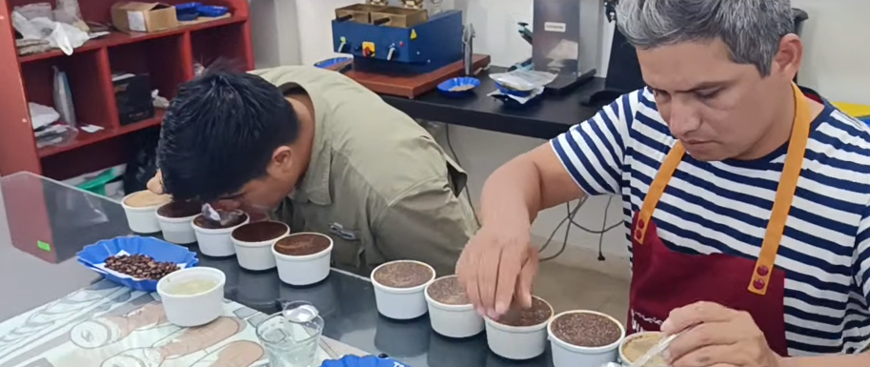
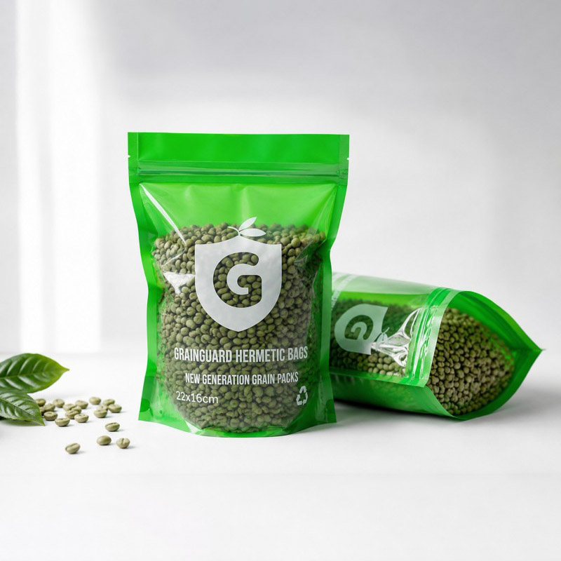
CALIDAD_2027
MOYOBAMBA · SAN MARTÍN
FICHA TÉCNICA Y
ESTÁNDARES RERUM
ORIGEN Y ALTITUD
PROCESO Y HUMEDAD
MOYOBAMBA / 1,200–1,500 M
LAVADO / 11–12% H₂O
TRAZABILIDAD
CERTIFICACIÓN
PRODUCTOR · PARCELA · LOTE
ORGÁNICO + FAIRTRADE
PROTOCOLO // SCA
VALIDACIÓN DE LABORATORIO
"Nota de Validación: Los valores finales de taza (SCA), perfil sensorial, screen y rendimiento físico se confirmarán exclusivamente tras el análisis técnico del lote en destino."

Slide 7
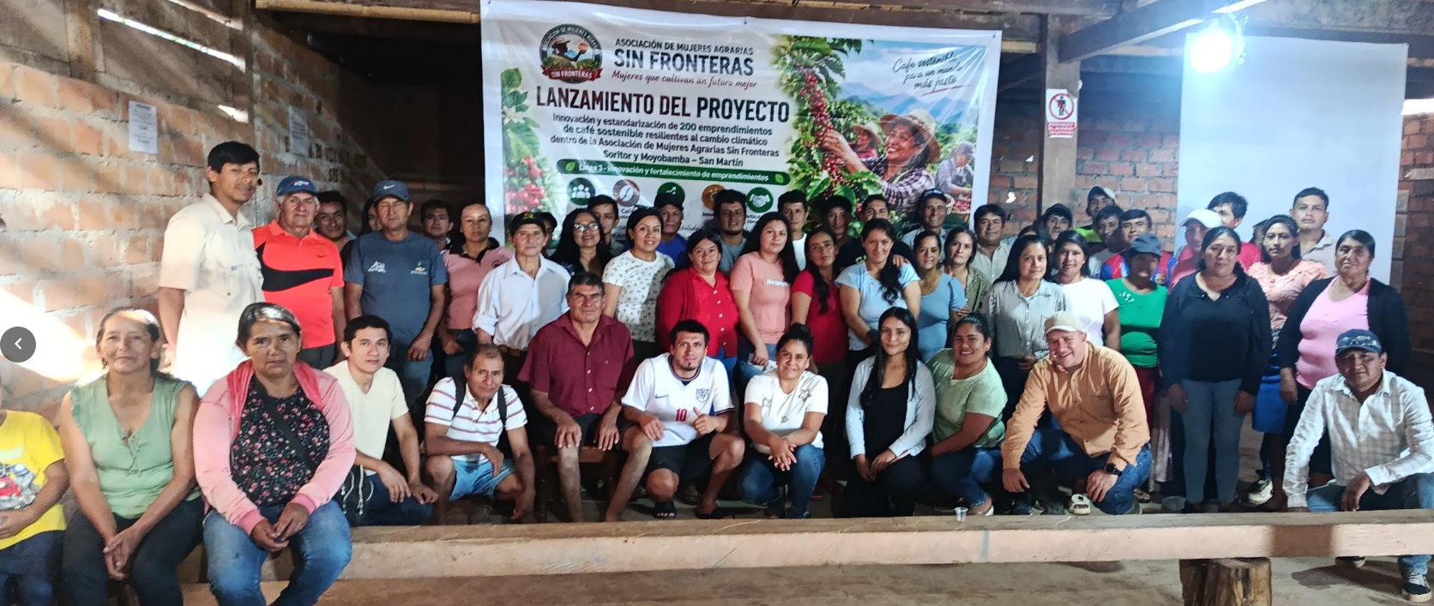
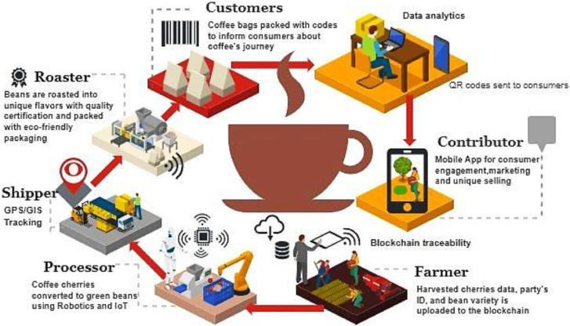
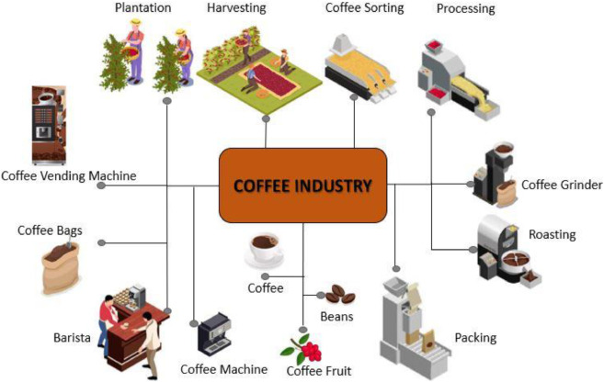

SUMINISTRO DE CAFÉ 2027: MOYOBAMBA
MODELO OPERATIVO Y RESPONSABILIDADES
01.
PRODUCTORES
CORDILLERA ANDINA
.03
Garantizan la producción primaria y la trazabilidad total del café desde la finca.
Pilar operativo: lidera el acopio, gestión contractual, logística y exportación directa.
02.
GRONERT COMPANY
RERUM
.04
Articulador estratégico enfocado en calidad, sostenibilidad y gestión técnica comercial.
Responsable de la validación final del producto y la ejecución de la compra comercial.
"Para una cadena de suministro eficiente, cada actor tiene un rol definido para garantizar la excelencia operativa."
EFICIENCIA LOGÍSTICA
ALIANZA SAN MARTÍN 2027

Slide 8



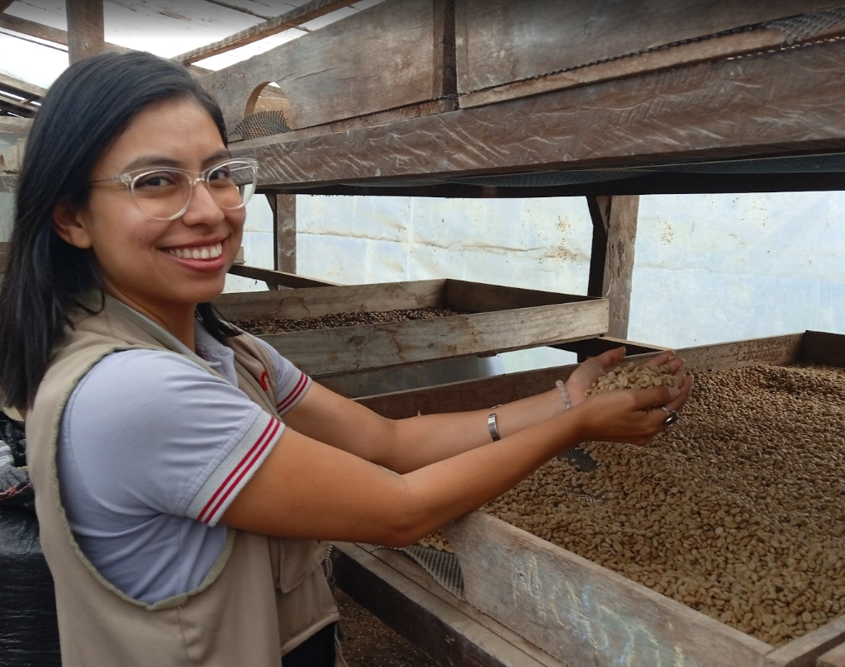
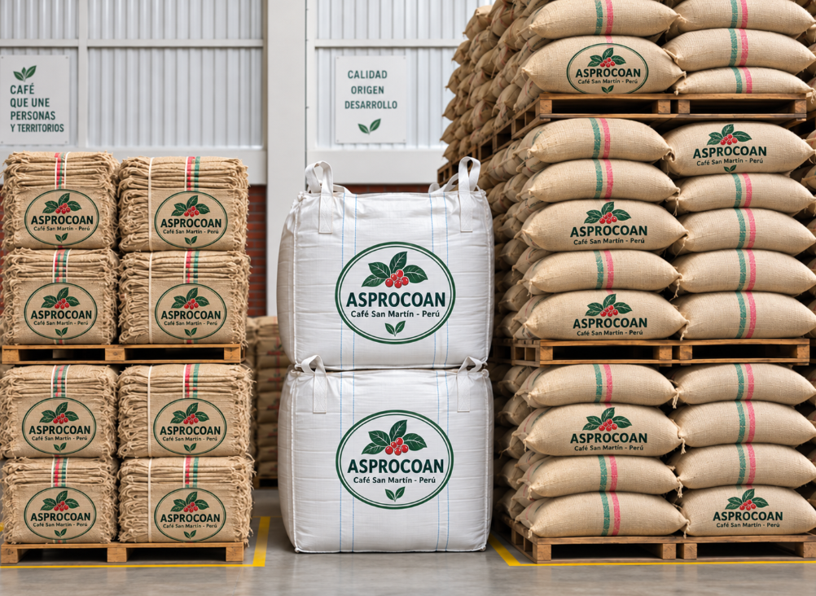
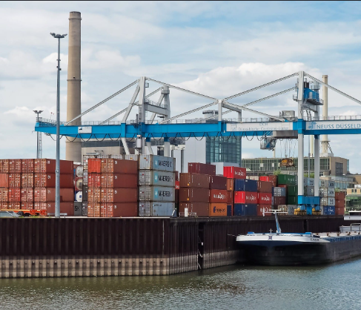
SUMINISTRO // MOYOBAMBA 2027
PLANIFICACIÓN DE OFERTA COMERCIAL
01
02
03
CAFÉ PERGAMINO
CAFÉ EXPORTABLE
BASE LOGÍSTICA
Volumen proyectado de 2,000 sacos de 56 kg cada uno, totalizando 112 Toneladas Métricas (TM) para la oferta inicial de suministro comercial.
Estimación de aproximadamente 78.4 TM de café verde, calculada con un rendimiento referencial del 70% desde el estado de pergamino.
Planificación inicial de 4 contenedores. El volumen final queda sujeto a la confirmación tras el rendimiento físico y especificaciones técnicas.
META: 112 TM
RENDIMIENTO: 70%
CARGA: 4 CONTENEDORES

Slide 9

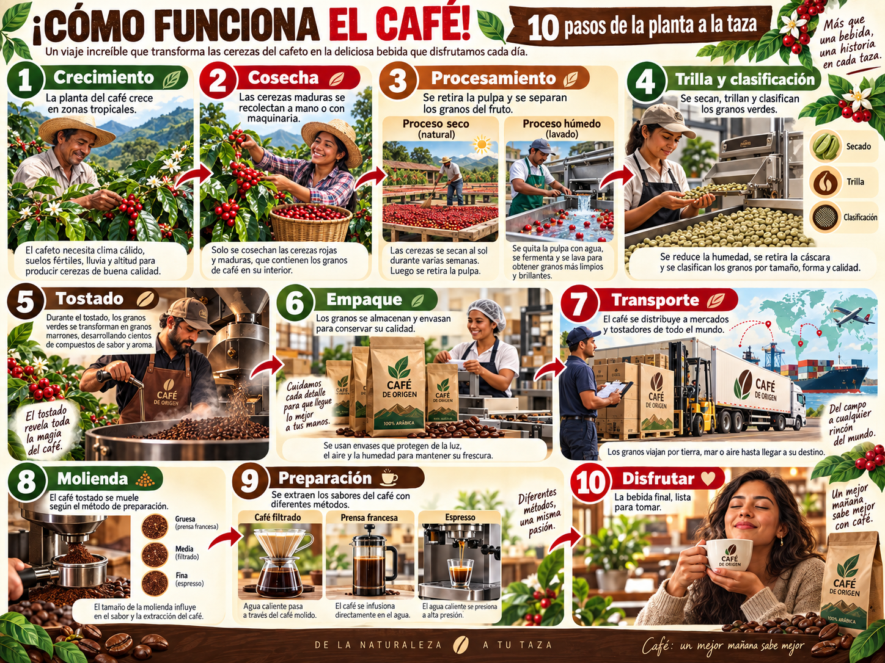
MOYOBAMBA, SAN MARTÍN // SUMINISTRO 2027
HOJA DE RUTA
ALIANZA SOSTENIBLE
VISIÓN A LARGO PLAZO
Transformar la validación de muestra en una relación de suministro duradera, construyendo valor a través de la calidad, trazabilidad e impacto social. La implementación de certificaciones (Orgánico + Fairtrade ruta 2027) garantiza una alianza escalable hacia el futuro global.
VALIDACIÓN INICIAL
SEP–DIC 2026
Muestra y requisitos técnicos
PREPARACIÓN OPERATIVA
ENE–JUN 2027
Trazabilidad y Certificaciones
INICIO COMERCIAL
JULIO 2027
Entrega de 4 contenedores
PROYECTO: SUMINISTRO DE CAFÉ ESPECIALIDAD
ESTRATEGIA 2027 - CONFIDENCIAL
REGIÓN: SAN MARTÍN / 6.03° S, 76.97° W

Slide 10
La verdadera sostenibilidad se alcanza cuando nuestras acciones trascienden nuestra propia existencia y permiten que las futuras generaciones continúen viviendo con dignidad, oportunidades y una adecuada calidad de vida.

